Slide 1

UniVerse
Adriano Vale
Ary Farah
Caroline Assis
Icaro Kuchanovicz

Slide 2

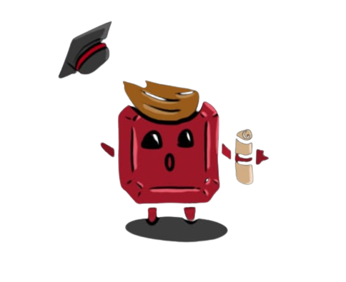
'
O que é?
WebAluno
FaculRides
Espaço de conversação
Estágio

Slide 3

Fazer melhorias no WebAluno;
Trazer novas funcionalidades para que os alunos interajam mais entre si;
Fazer com que os participantes da faculdade utilizem mais o website.
Motivação para escolha do tema:
Olá, eu sou o Rubi!

Slide 4
'
FaculRides
Sistema de caronas dentro da faculdade;
Qualquer participante da instituição pode participar;
Tem como objetivo economizar o consumo de gasolina e facilitar a vida daqueles que frequentam a faculdade.

Slide 5
Facilita para os alunos acharem estágios;
Contato direto da empresa com o aluno interessado;
Estágios para todos os períodos e cursos.
Sistema de Estágios

Slide 6
'
Funções Gerais
Acessar notas, frequência, carga horária e curricular;
Adicionar/apagar atividades complementares;
Posição financeira.

Slide 7
Sintaxe de códigos;
Integração com banco de dados;
Participação do colega!
Dificuldades na Implementação do Sistema

Slide 8
Obrigado!

Slide 9
Tchau, pessoal!

